Slide 1






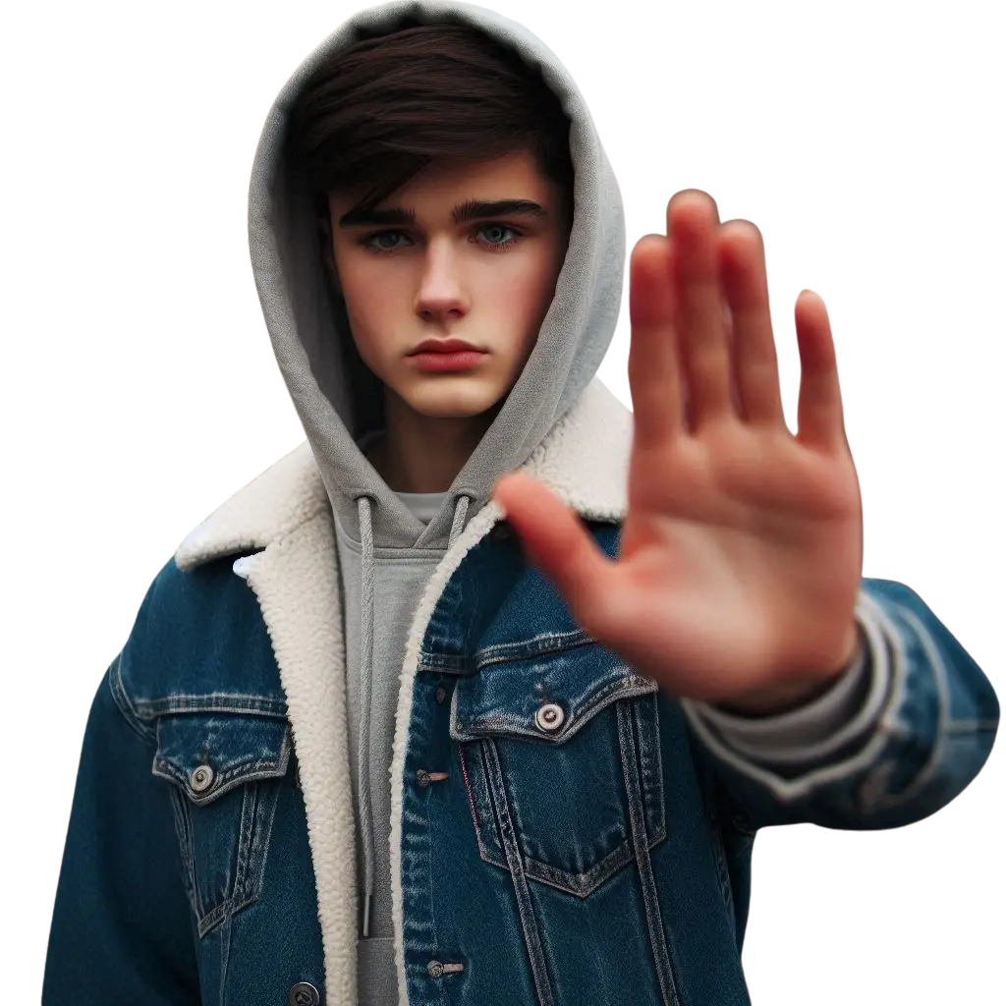
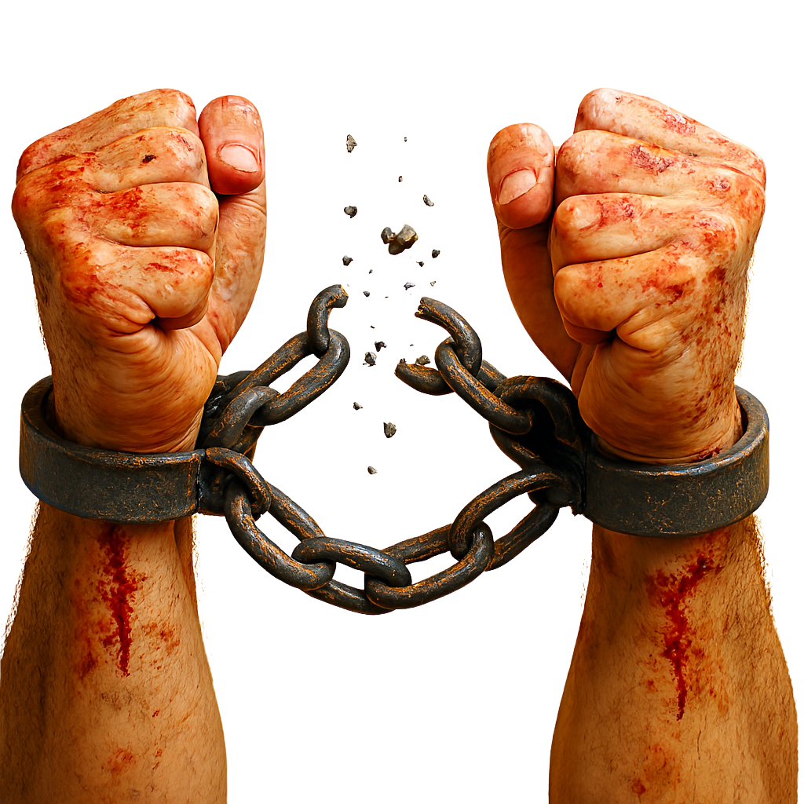

ЛЮДИНА НЕ ТОВАР! КОЛИ ТИША КРИЧИТЬ - ПРОДАНО

Slide 2







ІСТОРІЯ ВИНИКНЕННЯ
З ТОГО ЧАСУ У КРАЇНАХ ЄВРОПЕЙСЬКОГО СОЮЗУ ТА ЗА ЙОГО МЕЖАМИ ПРОВОДЯТЬСЯ:
ІНФОРМАЦІНА КАМПАНІЯ
ЄВРОПЕЙСЬКИЙ ПАРЛАМЕНТ ПРОГОЛОСИВ 18 ЖОВТНЯ ЄВРОПЕЙСЬКИМ ДНЕМ БОРОТЬБИ З ТОРГІВЛЕЮ ЛЮДЬМИ У 2007 РОЦІ
СОЦІАЛЬНІ АКЦІЇ
ФЛЕШМОБИ, ВИСТАВКИ, ЛЕКЦІЇ, КІНОПОКАЗИ
УРОКИ БЕЗПЕКИ
ЦЯ ІНІЦІАТИВА СТАЛА ВІДПОВІДДЮ НА ЗРОСТАННЯ КІЛЬКОСТІ ВИПАДКІВ СУЧАСНОГО РАБСТВА, КОЛИ ЛЮДЕЙ КУПУЮТЬ, ПРОДАЮТЬ АБО ЕКСПЛУАТУЮТЬ ЗАДЛЯ ПРИБУТКУ
ЗУСТРІЧІ З ПРЕДСТАВНИКАМИ ПРАВОЗАХИСНИХ ОРГАНІЗАЦІЙ

Slide 3

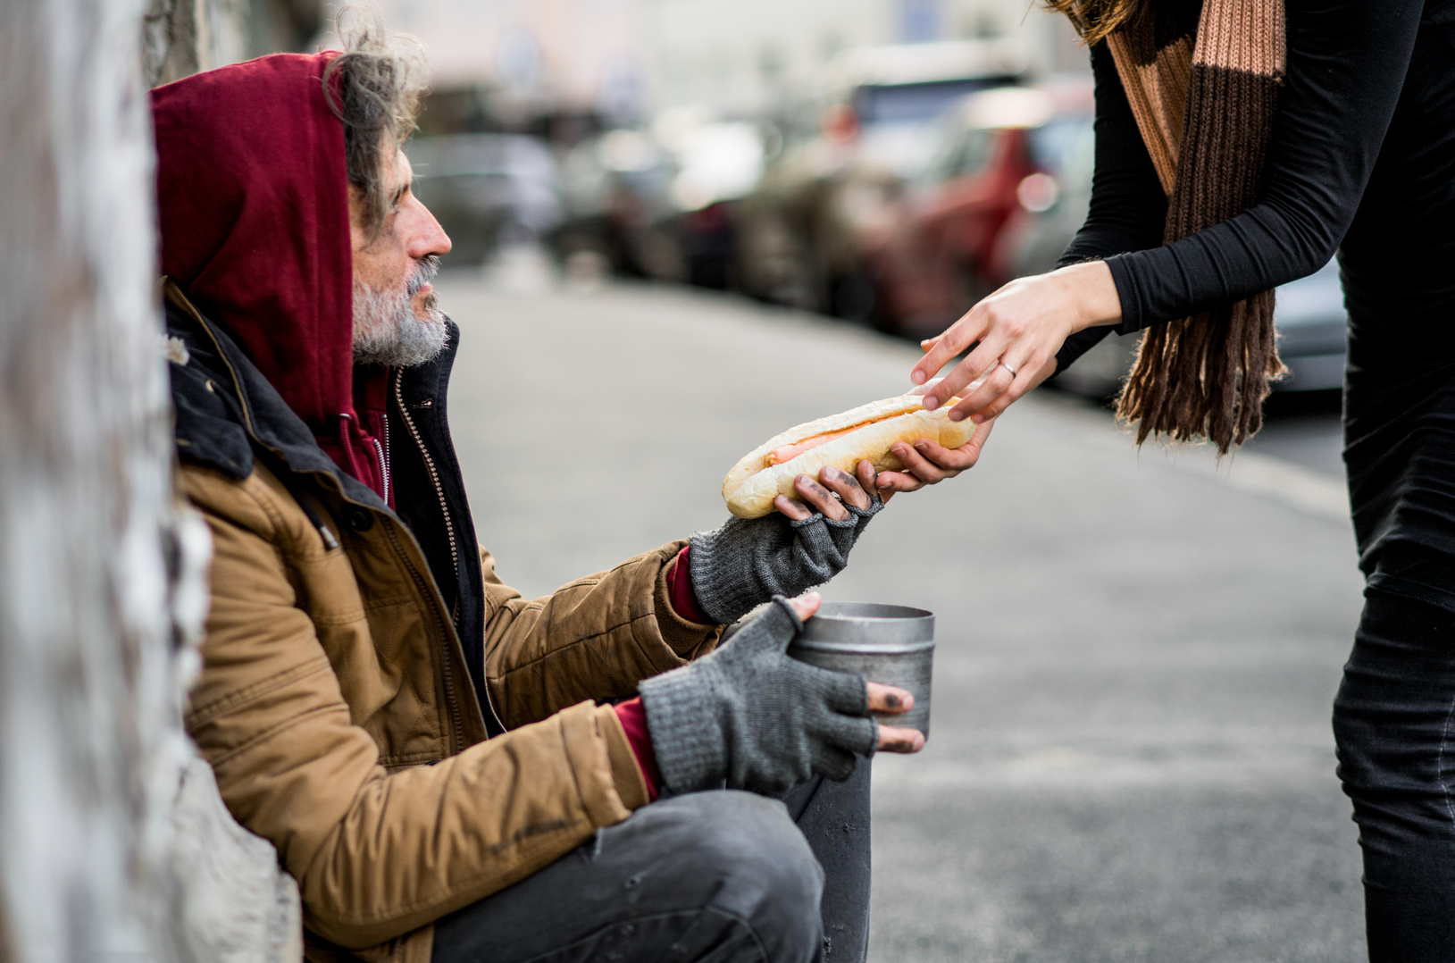
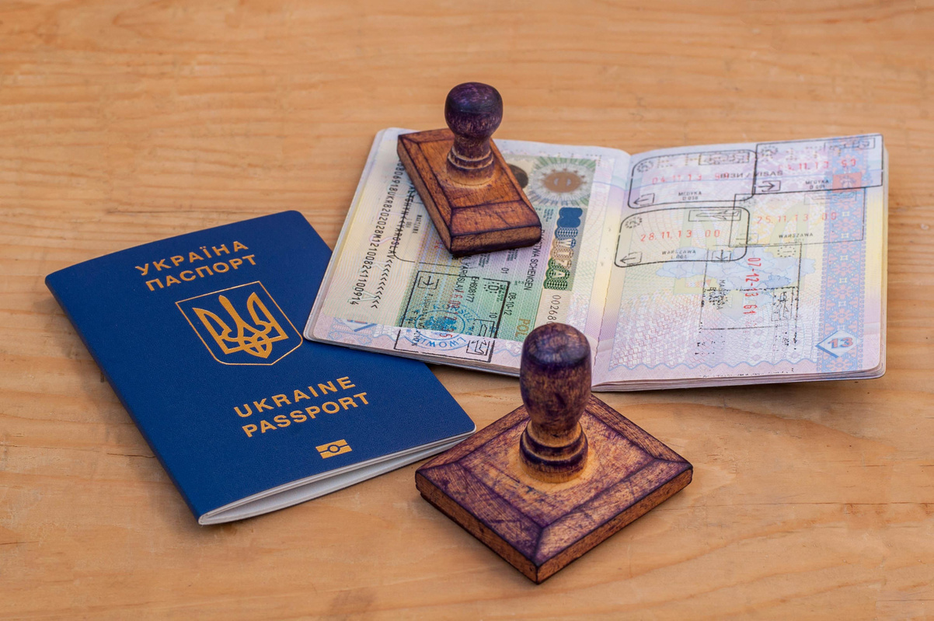
Торгівля людьми — це форма сучасного рабства, коли людину перетворюють на засіб для наживи
купують, продають або використовують для отримання прибутку
обманом, погрозами чи насиллям змушують працювати, жебракувати, займатися проституцією або навіть віддавати органи
позбавляють документів, спілкування, свободи пересування та права на гідність

Slide 4

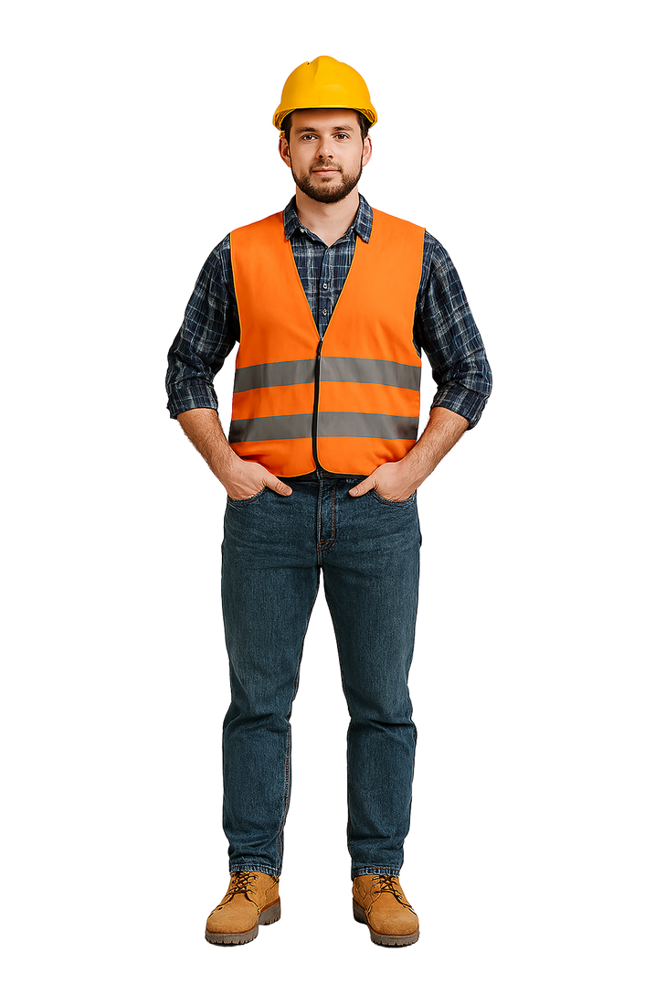


Міні-інтерактив “Зламай стереотип”
Хто з них, на вашу думку, міг стати жертвою торгівлі людьми?
УСІ
Небезпека не має обличчя. Потрапити може кожен — хто довірився не тому.
БУДІВЕЛЬНИК
ПІДЛІТОК
СТУДЕНТ
ДІВЧИНА

Slide 5




Хто може стати жертвою
Торгівля людьми — це не лише історії “з новин”. Це може трапитися з будь-ким, незалежно від
віку - діти, підлітки, дорослі, навіть літні люди
освіти - як з вищою освітою, так і без неї
місця проживання - село, місто, інша країна
статі - жертвами можуть стати і жінки, і чоловіки

Slide 6





Чому люди потрапляють у пастку
Торговці людьми часто виглядають дуже переконливо: вони ввічливі, усміхнені, створюють враження “друзів”
ДОВІРА ДО НЕЗНАЙОМЦІВ

Slide 7

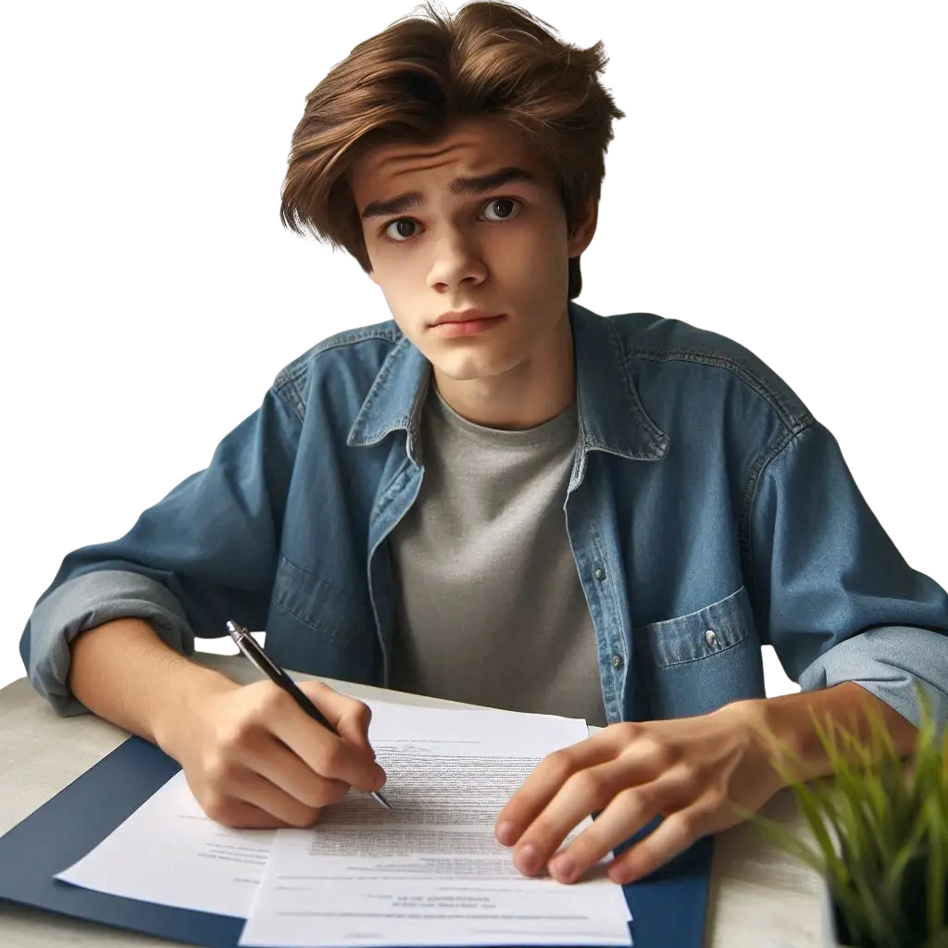


Чому люди потрапляють у пастку
Людина може підписати договір, не читаючи його, або віддати паспорт, не підозрюючи небезпеки
НАЇВНІСТЬ І ВІДСУТНІСТЬ ОБІЗНАНОСТІ

Slide 8
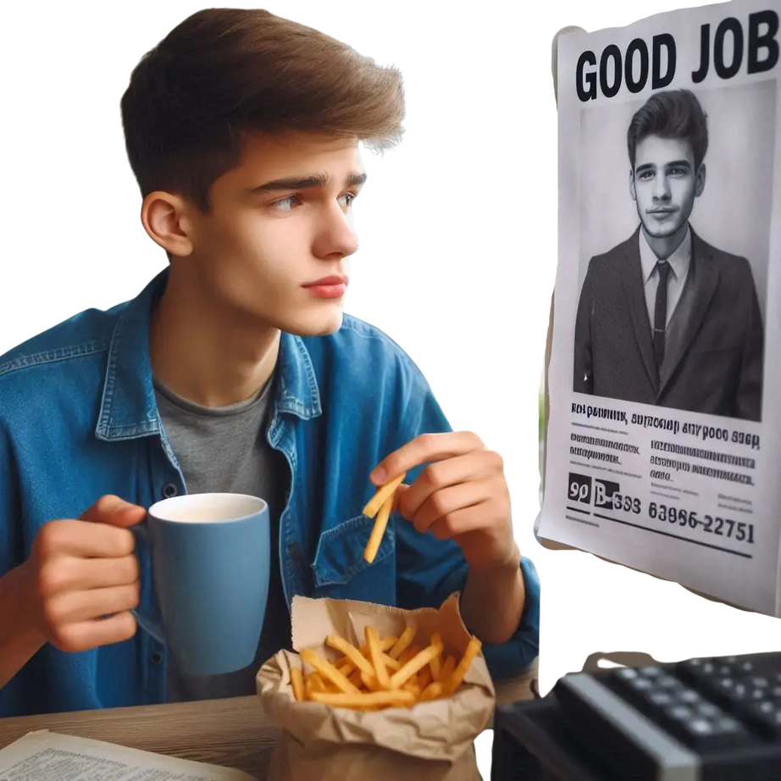


Молодь часто шукає легких шляхів до успіху - і це використовують шахраї.“Робота мрії” без досвіду та документів - одна з найчастіших пасток
Чому люди потрапляють у пастку
БАЖАННЯ ШВИДКО ЗАРОБИТИ ЧИ “ПОБАЧИТИ СВІТ”

Slide 9



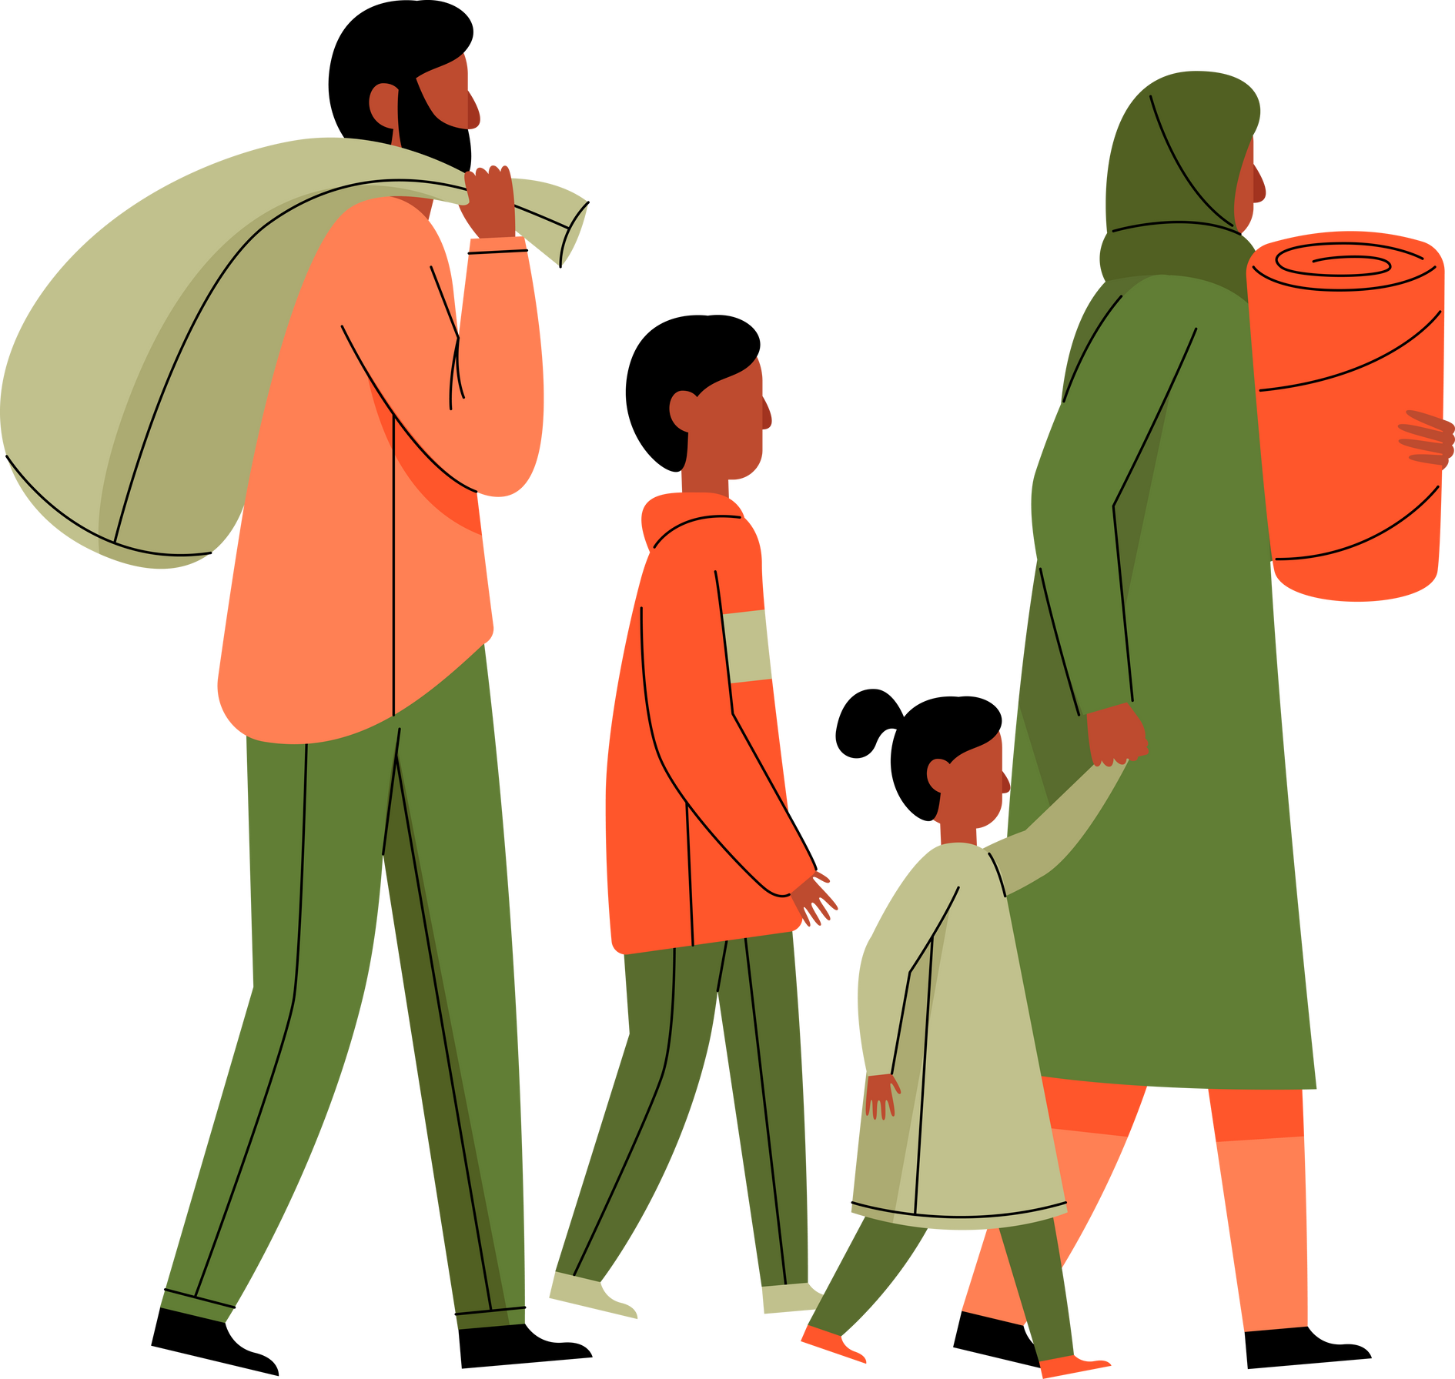
Чому люди потрапляють у пастку
Безробіття, бідність, сімейні проблеми, війна, вимушене переселення - усе це збільшує ризик стати жертвою
СКЛАДНІ ЖИТТЄВІ ОБСТАВИНИ

Slide 10






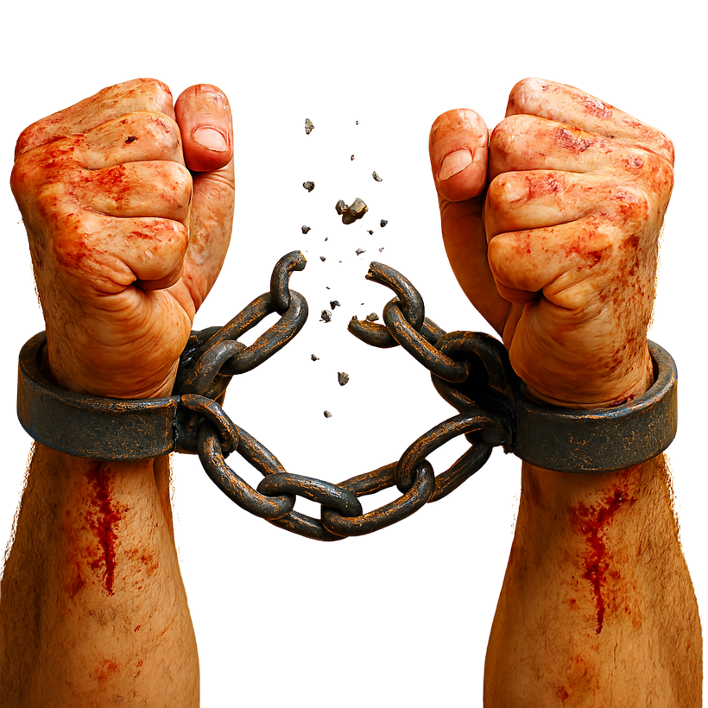

Немає договору, обіцяють великі гроші легко, немає гарантій безпеки
17-річна дівчина отримала пропозицію працювати моделлю в Польщі без контракту

Slide 11

Незнайомий роботодавець, передача документів, високий ризик шахрайства
Студент домовився через Telegram із “роботодавцем”, який оплатить проїзд і житло, і просить паспорт

Slide 12

Перевірене джерело, офіційний договір, легальна компанія
Хлопець знайшов стажування в місцевій компанії через офіційний сайт, підписав договір

Slide 13
Швидкі знайомства, пропозиції поїздки/подарунків, тиск на рішення
Дівчина знайомиться онлайн із хлопцем, який обіцяє подарунки й запрошує за кордон

Slide 14
Фінансовий тиск, незнайомий роботодавець, обіцянки великого заробітку
Хлопець отримав дзвінок від незнайомця, який пропонує роботу та просить переказати гроші за оформлення

Slide 15
Ізоляція, контроль доступу до телефону, відсутність свободи пересування
Дівчина погодилася піти на стажування, де обіцяють житло, але ізолюють від друзів та сім’ї

Slide 16
Легальна активність, перевірене місце, батьки знають про гурток
Учень записався на гурток робототехніки в школі

Slide 17
Довіра + офіційні документи, ризик мінімальний
Молодий чоловік отримав пропозицію роботи від знайомого родичів, із чітким договором і умовами

Slide 18
Дівчина погодилася працювати на літньому таборі через шкільну програму обміну
Перевірена програма, батьки знають, безпечні умови

Slide 19

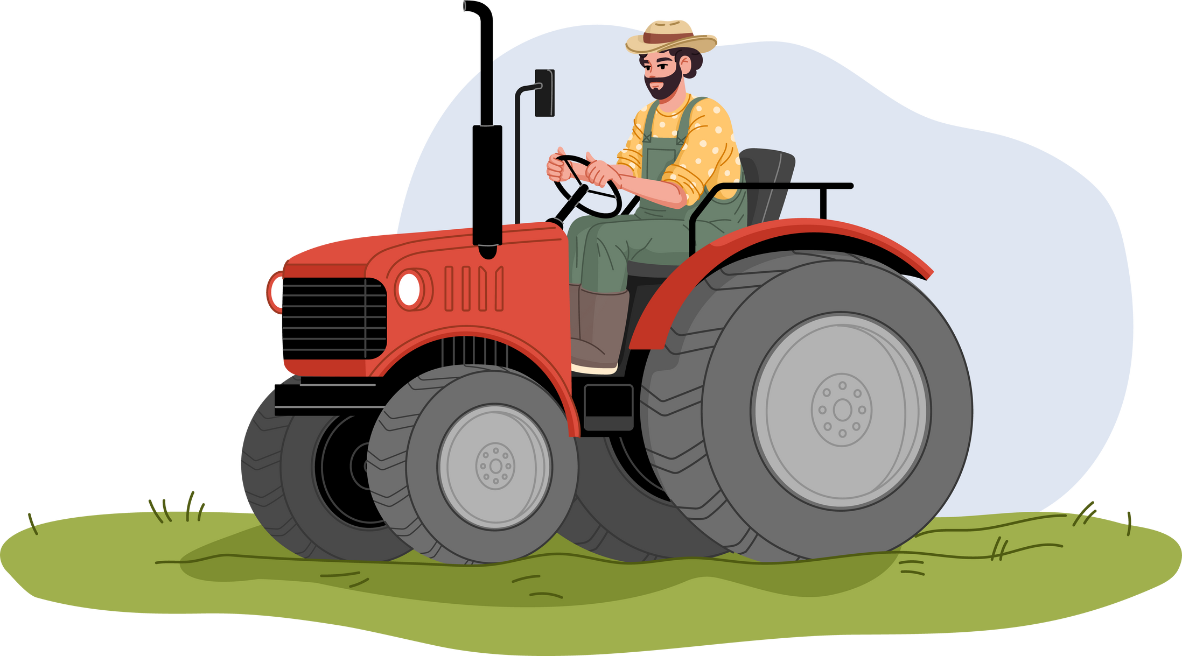
ФОРМИ ТОРГІВЛІ ЛЮДЬМИ
Трудова експлуатація
ЛЮДИНУ ЗМУШУЮТЬ ПРАЦЮВАТИ БЕЗ ОПЛАТИ АБО ЗА МІНІМАЛЬНУ ПЛАТНЮ, ЧАСТО БЕЗ ДОГОВОРУ, ДОКУМЕНТІВ ТА НАЛЕЖНИХ УМОВ
Будівництво без офіційного оформлення
Робота на фермах або в домашньому господарстві
Примусова праця у фабриках або на виробництві

Slide 20

ФОРМИ ТОРГІВЛІ ЛЮДЬМИ
Сексуальна експлуатація
ЛЮДИНУ ЗМУШУЮТЬ ДО ПРОСТИТУЦІЇ АБО ЗНІМАННЯ В ПОРНОГРАФІЇ БЕЗ ЇЇ ЗГОДИ
Підлітки та молодь під загрозою “роботи моделі”
Онлайн-шахрайство та заманювання в мережі
Контроль і погрози з боку експлуататорів

Slide 21
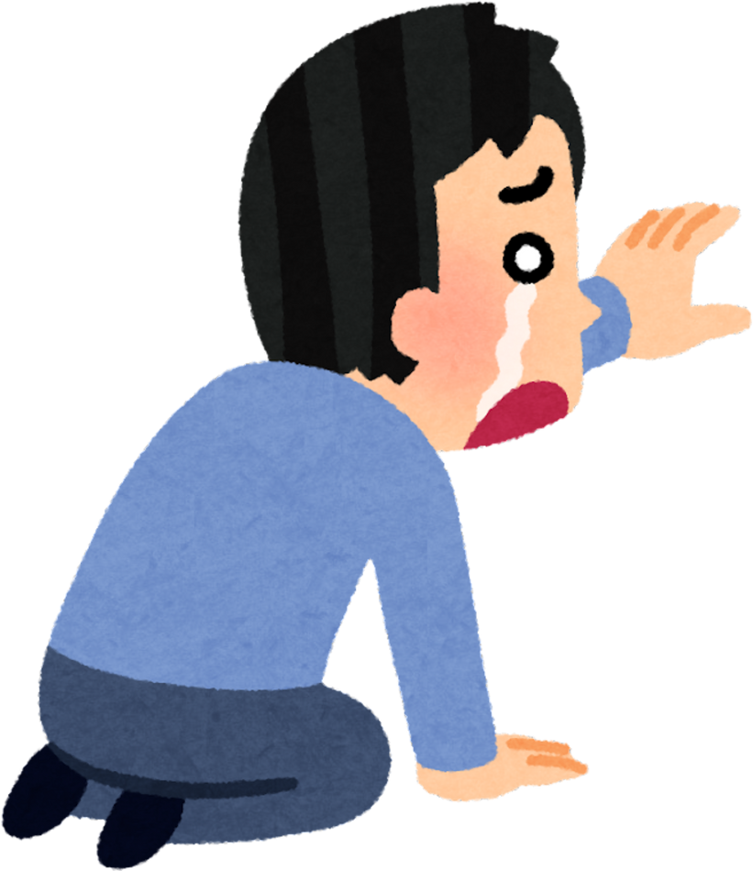
ФОРМИ ТОРГІВЛІ ЛЮДЬМИ
Примусове жебрацтво
ОСОБЛИВО СТОСУЄТЬСЯ ДІТЕЙ АБО ЛЮДЕЙ З ІНВАЛІДНІСТЮ, ЯКИХ ЗМУШУЮТЬ ПРОСИТИ ГРОШІ НА ВУЛИЦІ
Діти на вулицях великих міст
“Примусове попрошайкування” у групах
Контроль зі сторони організаторів

Slide 22

ФОРМИ ТОРГІВЛІ ЛЮДЬМИ
Незаконне донорство
ЛЮДЕЙ ЗМУШУЮТЬ ВІДДАВАТИ ОРГАНИ БЕЗ ЇХ ЗГОДИ АБО ЗА ДУЖЕ НИЗЬКУ ПЛАТУ
Торгівля органами у тіньовому секторі
Примус до донорства через обман або загрози
Викрадення дітей з метою вилучення органів

Slide 23

ФОРМИ ТОРГІВЛІ ЛЮДЬМИ
Примус до злочинів
ЛЮДИНУ ЗМУШУЮТЬ БРАТИ УЧАСТЬ У НЕЗАКОННІЙ ДІЯЛЬНОСТІ: КОНТРАБАНДА, ШАХРАЙСТВО, ТОРГІВЛЯ НАРКОТИКАМИ
Перевезення контрабандних товарів
Крадіжки або шахрайство під контролем експлуататора
Використання неповнолітніх для злочинів

Slide 24

Примусові шлюби або усиновлення
ФОРМИ ТОРГІВЛІ ЛЮДЬМИ
ЛЮДЕЙ ЗМУШУЮТЬ ВСТУПАТИ У ШЛЮБ АБО УСИНОВЛЯЮТЬ БЕЗ ЇХНЬОЇ ЗГОДИ, ЧАСТО З МЕТОЮ ЕКСПЛУАТАЦІЇ
Дівчата та хлопці, яких “відправляють” заміж/женитися за гроші
Усиновлення без правової процедури чи обману
Фіктивні шлюби та усиновлення через вигоду

Slide 25






ІНТЕРАКТИВ: “ЩО ВІДБУВАЄТЬСЯ?”
Робота мрії
ТРУДОВА ЕКСПЛУАТАЦІЯ
Юнак отримав повідомлення про роботу фотографом за кордоном. Умови обіцяють чудові гроші, але про контракт нічого не говорять

Slide 26
ІНТЕРАКТИВ: “ЩО ВІДБУВАЄТЬСЯ?”
СЕКСУАЛЬНА ЕКСПЛУАТАЦІЯ / ПРИМУСОВИЙ КОНТРОЛЬ
Місце на таборі
Дівчинка записалася на міжнародний табір. Її поселили в кімнату з незнайомими дорослими, і вона не може залишати територію без дозволу

Slide 27
ІНТЕРАКТИВ: “ЩО ВІДБУВАЄТЬСЯ?”
Новий знайомий у мережі
СЕКСУАЛЬНА ЕКСПЛУАТАЦІЯ
Хлопець знайомиться в соцмережі з людиною, яка обіцяє допомогти в навчанні та подарунки. Потім просить надсилати фото особистого характеру

Slide 28
ІНТЕРАКТИВ: “ЩО ВІДБУВАЄТЬСЯ?”
Допомога родині
ТРУДОВА ЕКСПЛУАТАЦІЯ
Підліток вирішив заробити на власні потреби та сім’ю. Його наймають працювати без договору, умов і оплати

Slide 29
ІНТЕРАКТИВ: “ЩО ВІДБУВАЄТЬСЯ?”
Таємне прохання
ВТЯГНЕННЯ У ЗЛОЧИННУ ДІЯЛЬНІСТЬ
Хлопця просять перевезти невідомі пакунки через місто, обіцяючи винагороду, і кажуть ні з ким не спілкуватися

Slide 30
ІНТЕРАКТИВ: “ЩО ВІДБУВАЄТЬСЯ?”
Несподіваний шлюб
ПРИМУСОВИЙ ШЛЮБ
Дівчині кажуть, що її чекає “сімейна можливість” за кордоном, і вона має погодитися одружитися з незнайомим чоловіком

Slide 31
ІНТЕРАКТИВ: “ЩО ВІДБУВАЄТЬСЯ?”
Дитяча вулиця
ЖЕБРАЦТВО
Дітей організовано ставлять збирати милостиню на вулицях, постійно контролюючи їхніх рухи і забираючи гроші

Slide 32
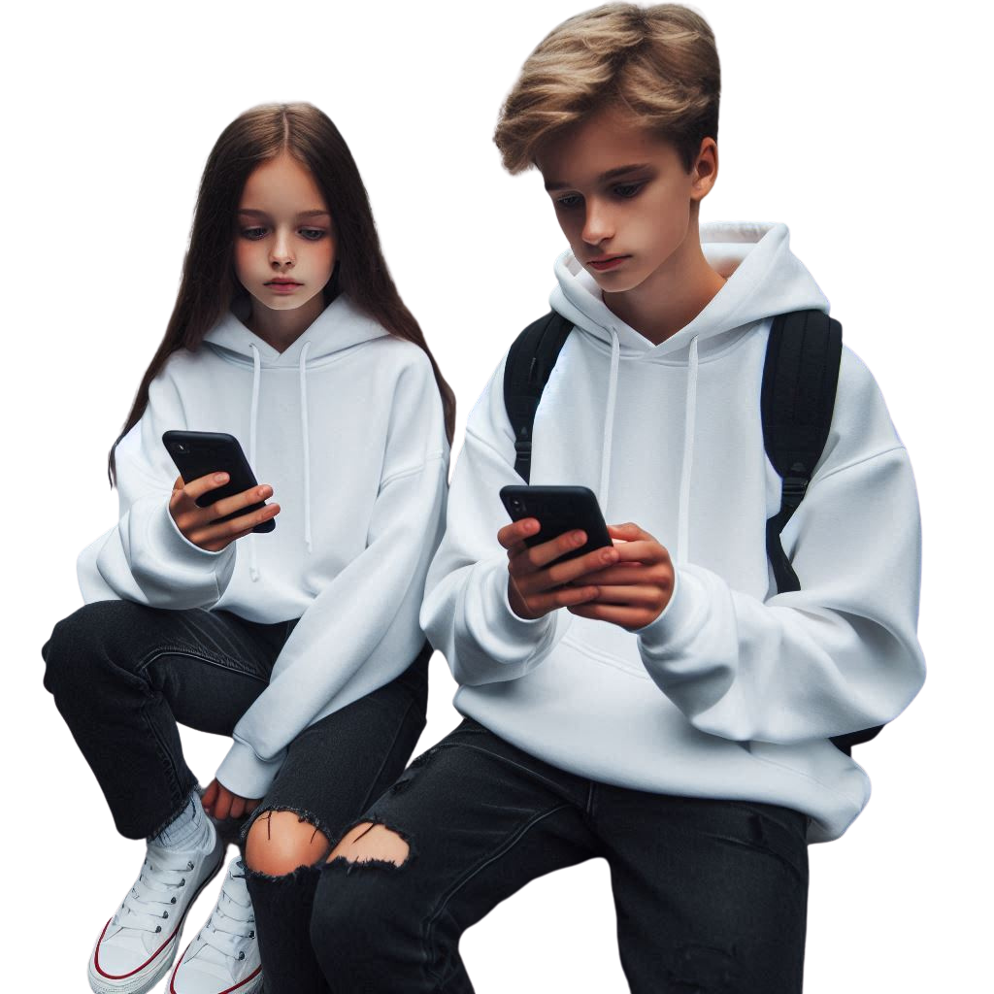


РОЛЬОВА ГРА “ЛЮДИНА НЕ ТОВАР”
Червоні прапорці: без контракту, забирає документи, квапить, “усі свої”, не дає конкретних деталей
“Слухай, робота легка — просто допомагаєш на складі, харчування і житло безкоштовно”
“Контракт? Не хвилюйся, все офіційно, ми потім підпишемо, головне - щоб ти швидше виїхав”
“Паспорт віддай мені - я зроблю візу, це стандартна процедура”
“Там усі свої, працюєш пару тижнів - і вже з грошима”
“Я сам через це агентство їздив - все супер, не слухай тих, хто лякає”

Slide 33

РОЛЬОВА ГРА “ЛЮДИНА НЕ ТОВАР”
Червоні прапорці: секретність, тиск на довіру, обіцянки грошей чи подарунків, контроль
“Ти така красива, могла б стати моделлю. Я допоможу зробити портфоліо”
“Не кажи батькам, вони не зрозуміють — це великий шанс”
“Я куплю тобі квиток, просто приїдь сама, не переживай”
“Ти ж мені довіряєш? Я ж не чужий”
Не треба нікому писати, хай це буде наш секрет”

Slide 34

РОЛЬОВА ГРА “ЛЮДИНА НЕ ТОВАР”
Червоні прапорці: “нічого не питай”, “легко заробиш”, відсутність документів, залякування владою
“Є тема, треба просто перевезти одну посилку - безпечно, легально, сто разів робили”
“Не переймайся, документи не потрібні — усе домовлено”
“Ти ж хочеш заробити швидко? 300 євро за день!”
“Головне — не став зайвих питань, просто зроби як скажу”
“Поліція? Та вони самі в долі, не бійся”

Slide 35
РОЛЬОВА ГРА “ЛЮДИНА НЕ ТОВАР”
Червоні прапорці: тиск, приниження, обіцянки “кращого життя”, спроба ізолювати
“Ти ж мріяла про гарне життя? Там тебе чекатиме чоловік, як у казці”
“Все офіційно, просто треба підписати папери — навіть не читай, я потім поясню”
“Твої батьки не зрозуміють, але я про тебе подбаю”
“Не бійся, усі так їдуть, ти ж не хочеш втратити шанс?”
“Якщо відмовишся — іншу знайду, таких, як ти, багато”

Slide 36
РОЛЬОВА ГРА “ЛЮДИНА НЕ ТОВАР”
Червоні прапорці: контроль, шантаж, залякування, погрози розголошення
“Ти ж довіряєш мені? Надішли фото, тільки для мене”
“Якщо не зробиш — я все викладу”
“Ти сама винна, тепер мусиш слухатись”
“Заплати трохи — і я все видалю”
“Якщо скажеш комусь, буде тільки гірше”

Slide 37


Найголовніше - не мовчи.
Якщо тобі або комусь поруч загрожує небезпека, якщо є сумнівна пропозиція чи ти став свідком експлуатації - допомога є.
Усі дзвінки - безкоштовні, конфіденційні, анонімні.
НАЦІОНАЛЬНА ГАРЯЧА ЛІНІЯ З ПРОТИДІЇ ТОРГІВЛІ ЛЮДЬМИ ТА КОНСУЛЬТУВАННЯ МІГРАНТІВ
Можна телефонувати як з мобільного, так і з фіксованого.
Також доступна онлайн: www.527.org.ua
🔹 Отримаєш консультацію, як перевірити роботодавця чи агенцію.
🔹 Дізнаєшся, що робити, якщо ти або знайомі стали жертвою.
🔹 Допоможуть зв’язатися з правоохоронцями або соцслужбами безпечно.
527
Працює цілодобово в Україні

Slide 38

Найголовніше - не мовчи.
Якщо тобі або комусь поруч загрожує небезпека, якщо є сумнівна пропозиція чи ти став свідком експлуатації - допомога є.
Усі дзвінки - безкоштовні, конфіденційні, анонімні.
НАЦІОНАЛЬНА ГАРЯЧА ЛІНІЯ “ЛА СТРАДА – УКРАЇНА”
Можна написати у чат на сайті: www.la-strada.org.ua
🔹 Консультує з питань домашнього насильства, торгівлі людьми, прав дітей і підлітків.
🔹 Психологи та юристи допомагають знайти безпечне рішення.
0 800 505 501
Працює з 10:00 до 21:00 щодня

Slide 39
Найголовніше - не мовчи.
Якщо тобі або комусь поруч загрожує небезпека, якщо є сумнівна пропозиція чи ти став свідком експлуатації - допомога є.
Усі дзвінки - безкоштовні, конфіденційні, анонімні.
ПОЛІЦІЯ
Можна телефонувати як з мобільного, так і з фіксованого
Звертайся, якщо:
бачиш примусову працю, насильство або експлуатацію;
хтось утримує документи;
загрожують життю чи свободі.
102
Працює цілодобово в Україні

Slide 40




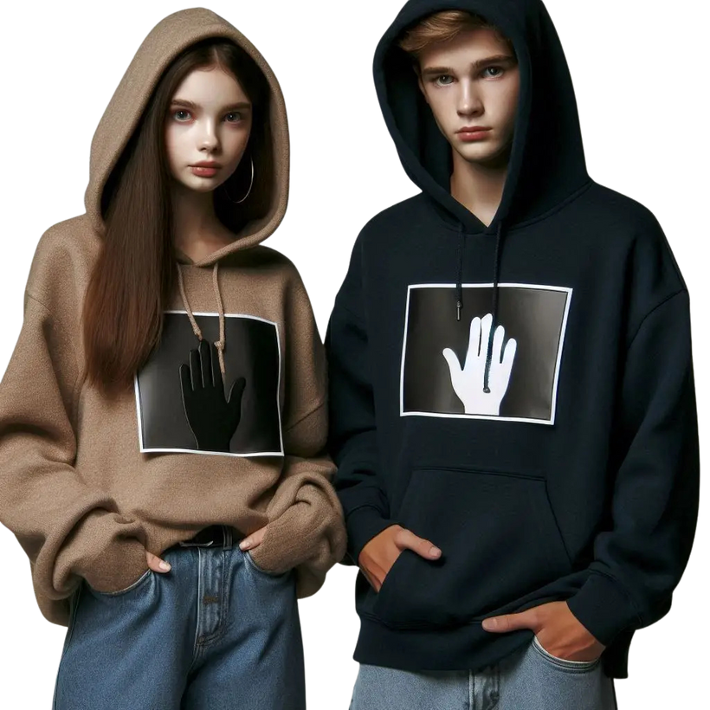


ПЕРЕВІРЯЙ БУДЬ-ЯКУ ПРОПОЗИЦІЮ РОБОТИ ЧИ ПОЇЗДКИ
Повідом близьким усі деталі поїздки: куди, до кого, номер телефону, копію квитків
Дізнайся максимум про компанію чи агенцію: знайди офіційний сайт, адресу, ліцензію, відгуки
Перед виїздом перевір адресу посольства України у тій країні
Не погоджуйся на роботу без письмового контракту або з “усною домовленістю”
Паспорт — лише у твоїх руках. Ніхто не має права забирати його “для оформлення документів”

Slide 41
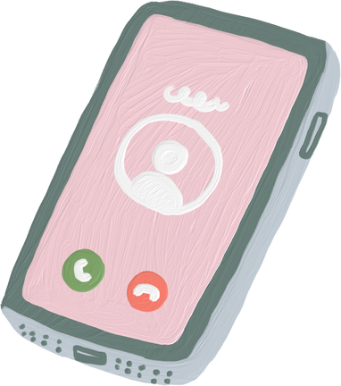



ЯКЩО ВІДЧУВАЄШ НЕБЕЗПЕКУ — ДІЙ!
Звертайся до правозахисних організацій, соціальних служб або центрів підтримки молоді
Дзвони на 527 або 0 800 505 501 — національні гарячі лінії допомоги
Пам’ятай: навіть якщо ти зробив помилку — ти не винен. Головне — не мовчи
У критичній - 102 (поліція) або 112 (екстрена служба)
Попроси допомоги у посольстві України, якщо перебуваєш за кордоном

Slide 42



Пам’ятай: у мережі людина може бути ким завгодно. Перевіряй профілі та не довіряй швидким знайомствам.
БЕЗПЕКА ОНЛАЙН
Не надсилай свої фото, відео чи документи незнайомцям — навіть якщо вони здаються “симпатичними” чи “порядними
Не публікуй у соцмережах адресу, школу, місця, де буваєш щодня
Якщо отримуєш дивні пропозиції чи шантаж, не відповідай — зроби скріншот і повідом дорослим або поліції

Slide 43



ЗАГАЛЬНА СТАТИСТИКА
50 мільйонів людей — за оцінками Міжнародної організації праці (МОП), саме стільки осіб перебувають у ситуаціях сучасного рабства на будь-який день у 2021 році. З них:
77% — жертв примусової праці.
23% — жертв комерційної сексуальної експлуатації.
69 627 осіб — у 2022 році було задокументовано стільки жертв торгівлі людьми, що на 25% більше порівняно з 2019 роком

Slide 44
ЛЮДИНА НЕ ТОВАР
Людина не товар. Життя, свобода і гідність — непорушні.
Будь уважним та обережним. Перевіряй пропозиції роботи та поїздок, не передавай документи та фото незнайомцям.
Не мовчи. Якщо тобі або комусь загрожує небезпека — дзвони на гарячі лінії 527, 0 800 505 501, 102 або 112.
Допомагай іншим. Навіть маленька порада чи підтримка може врятувати життя.

